Slide 1

SceneKit 介绍与使用
檀邹

Slide 2
目录
SceneKit 介绍
SceneKit 演练
总结

Slide 3
1.SceneKit 介绍
基于OpenGL，面向对象，可用Objective-C和Swift编写。
iOS 8上发布，主要针对3D游戏。
构建3D场景的框架，可以与Core Animation和SpriteKit无缝交互。
可直接引入Collada文件制作好的3D模型或场景。

Slide 4
SceneKit 结构
SCNView | 类似 UIView，用来显示 SceneKit 的内容
SCNScene | SceneKit 内容容器. 可通过3D建模工具生成的.dae文件中导入，或代码创建
SCNNode | 一个场景的基本构建块，包含摄像机，灯光，几何体
SCNGeometry | 可以连接到一个节点的三维物体：长方体，球，圆柱球等
SCNMaterial | 材质，给几何体上色、贴图
SCNLight | 附加到节点上的光源，在渲染场景中提供着色
SCNCamera | 附加到节点上的虚拟相机，提供了一个场景的视图

Slide 5
SCNScene 结构图
SCNScene
SCNNode
（root node）
SCNNode
（child node）
SCNNode
（child node）
SCNNode
（child node）
SCNNode
（child node）
SCNCamera
SCNGeometry
SCNMaterial
SCNLight

Slide 6
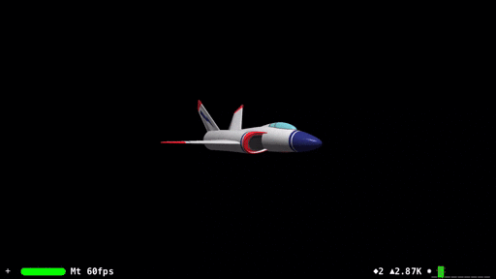
SCNCamera 坐标系：笛卡尔坐标系

Slide 7
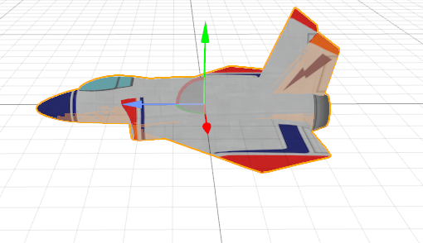
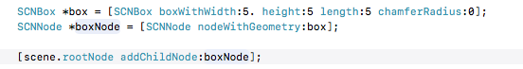
SCNGeometry
SCNBox
SCNPlane
加载.dae .scn 资源
SCNCylinder
SCNSphere

Slide 8
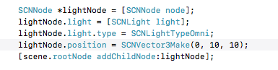
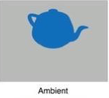
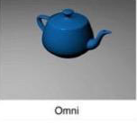
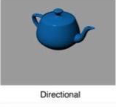
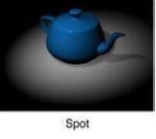
SCNLight
SCNLight
Ambient | node表面都被照亮
Omni | 从特定的点光源照射物体
Directional | 从特定的方向照射物体
Spot | 聚光灯效果

Slide 9
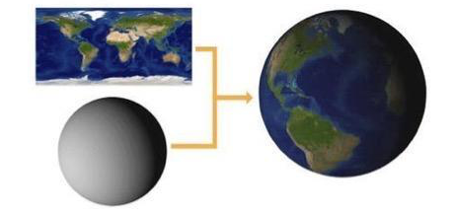
SCNMaterial

Slide 10

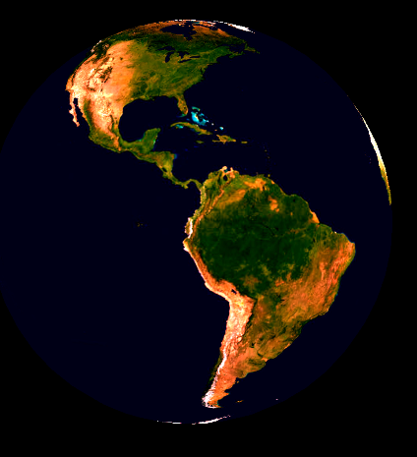
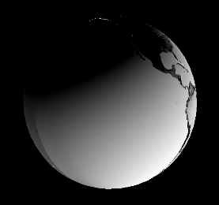
SCNMaterial
Diffuse
Ambient
Normal
Specular、Reflective、Emission、Multiply、Transparent

Slide 11
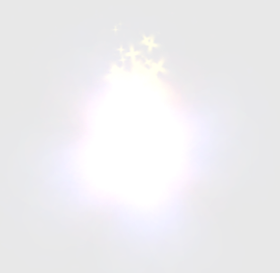
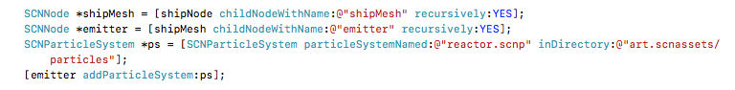
粒子系统和碰撞检测
碰撞类型
Dynamic | 动态的物体，受力的影响
Static | 静态的物体，不受力的影响
Kinemat | 直接移动，旋转它，在空间变换中，会对Dynamic的物体产生力的影响

Slide 12
碰撞检测
设置碰撞对象的categoryBitMask，标记各自的身份。
设置碰撞对象的collisionBitMask和contactTestBitMask，告诉物理引擎当椅子和墙发生碰撞发出通知。
实现 SCNPhysicsContactDelegate 的代理方法。
chairNode.physicsBody.categoryBitMask = CollisionDetectionMaskChair; wallNode.physicsBody.categoryBitMask = CollisionDetectionMaskWall;
wallNode.physicsBody.collisionBitMask = CollisionDetectionMaskChair; wallNode.physicsBody.contactTestBitMask = CollisionDetectionMaskChair;
chairNode.physicsBody.collisionBitMask = CollisionDetectionMaskDesk|CollisionDetectionMaskWall; chairNode.physicsBody.contactTestBitMask = CollisionDetectionMaskDesk|CollisionDetectionMaskWall;

Slide 13
碰撞检测
#pragma mark SCNPhysicsContactDelegate
- (void)physicsWorld:(SCNPhysicsWorld *)world didBeginContact:(SCNPhysicsContact *)contact{ }
- (void)physicsWorld:(SCNPhysicsWorld *)world didUpdateContact:(SCNPhysicsContact *)contact{
SCNNode *nodeA = contact.nodeA;
SCNNode *nodeB = contact.nodeB;
SCNVector3 contactPoint = contact.contactPoint; //碰撞点
if(nodeA.physicsBody.categoryBitMask == CollisionDetectionMaskChair) {}
}
- (void)physicsWorld:(SCNPhysicsWorld *)world didEndContact:(SCNPhysicsContact *)contact{}

Slide 14
2.SceneKit 演练
每帧渲染循环回调：
更新场景
应用动画/动作
模拟物理效果
应用约束
渲染
这些回调在每帧被调用，并用来执行游戏相关的逻辑，如用户输入，AI 和游戏脚本。

Slide 15
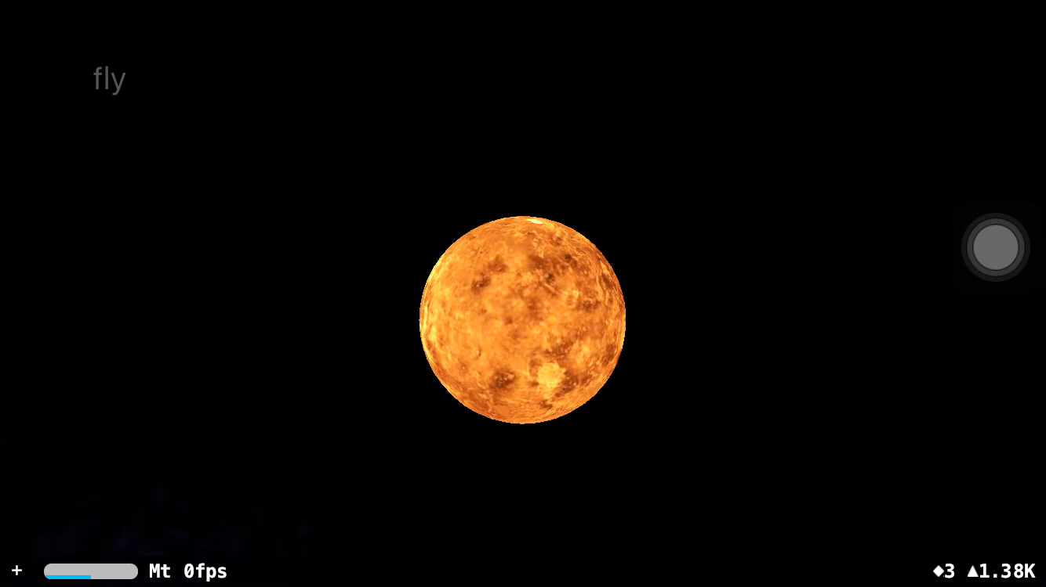
星系精简版
思路：
地月系统：地球和月球自转，且月球绕着地球公转。
地日系统：太阳自转，地球和月亮绕太阳公转。
宇宙飞船：飞向太阳，并撞击太阳表面。

Slide 16

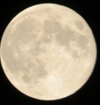
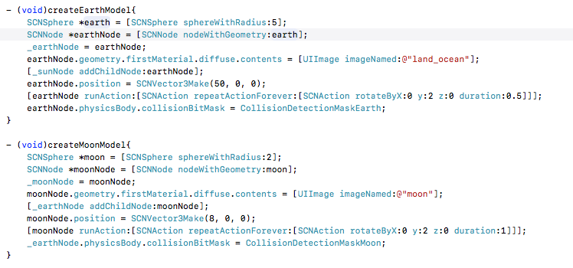
地月系统

Slide 17
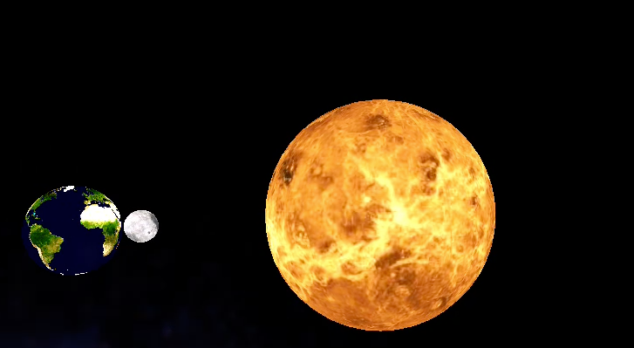
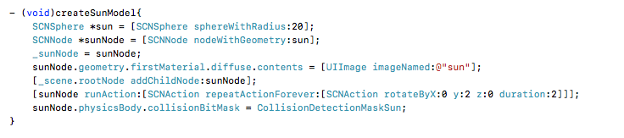
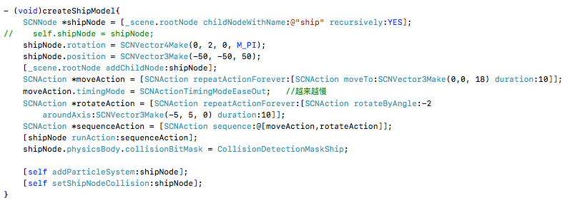
地日系统和宇宙飞船

Slide 18
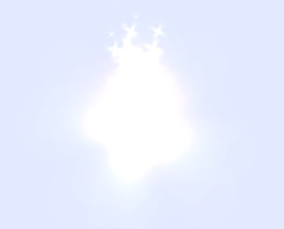
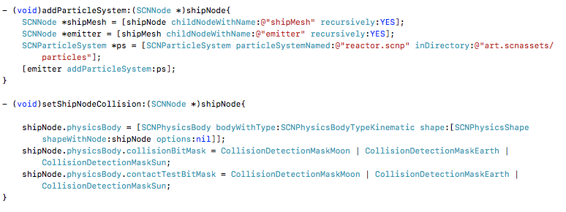
飞船粒子效果和撞击检测

Slide 19
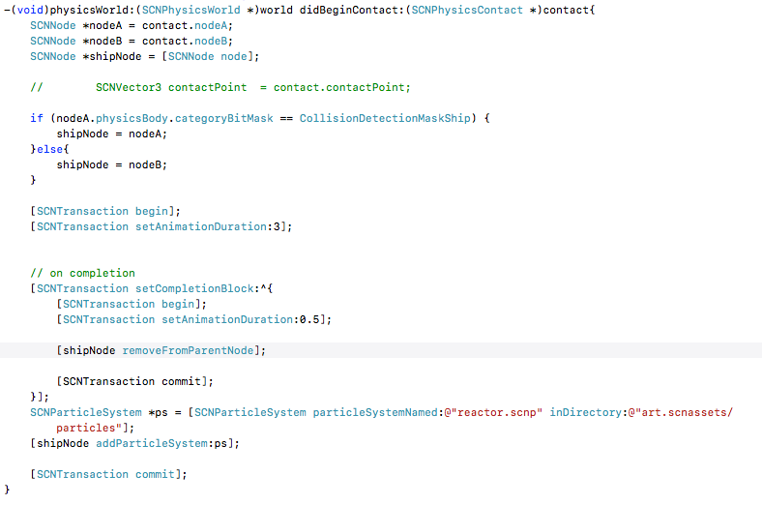
撞击太阳
飞船爆炸消失
添加爆炸效果

Slide 20
总结
SceneKit ：
面向对象的3D引擎，比openGl es易学易用。
最好在真机上调试，模拟器卡顿严重。
在ARKit中有所应用。

